Slide 1





RDE 2020
PoinT suR GEO2FRANCE
Le portail s’opérationnalise avec de nouvelles fonctionnalités
Actualité des données : OSM, orthophoto, cadastre…
Le groupe-projet RDE

Slide 2

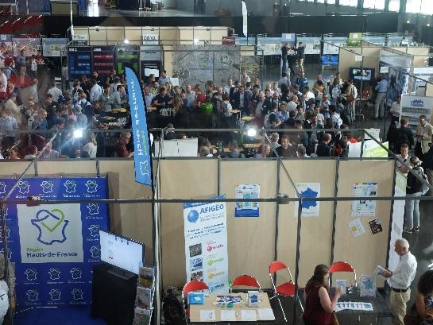
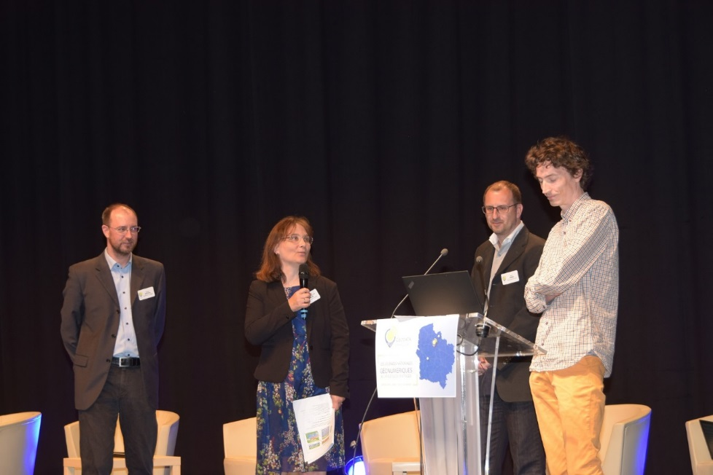
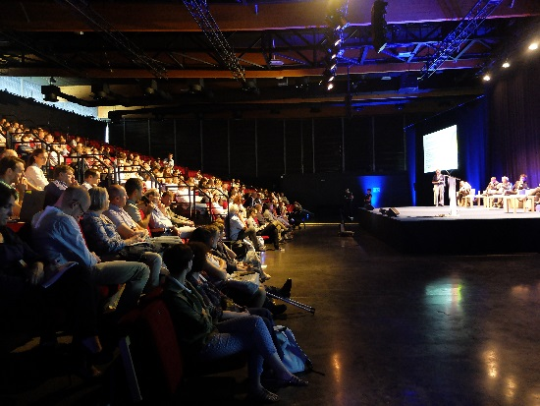

Lancement : GéoDataDays le 2 juillet 2019 à Arras
Notes:
Développement de l’interopérabilité
Pas de volonté intégratrice de la plateforme partenariale
Mais mise à disposition d’outils, ouverts et interopérable
Cohérence vis-à-vis de l’Etat et de la Région
Amélioration de la visibilité par les autres observatoires
Concrètement

Slide 3
DonnéES
826 jeux de données référencées à ce jour
Nouvelles données publique de références
  Plan osm.geo2france.fr
  Publication de l’orthophoto 2018 : flux et téléchargement
  Publication du cadastre :
    Flux
    Recherche de parcelles
    Consultation des données

Slide 4
Les fonctionnalités sur www.geo2france.fr
Reprise des acquis fonctionnels de Ppige et GéoPicardie
Nouvelles fonctionnalités :
  Catalogue open data (CKAN) →
  Fonctions collaboratives des groupes-projets →
    Discussions dans les groupes
    Nouveau contenu publié → membres du groupe notifiés
  Et bien d’autres à venir →

Slide 5
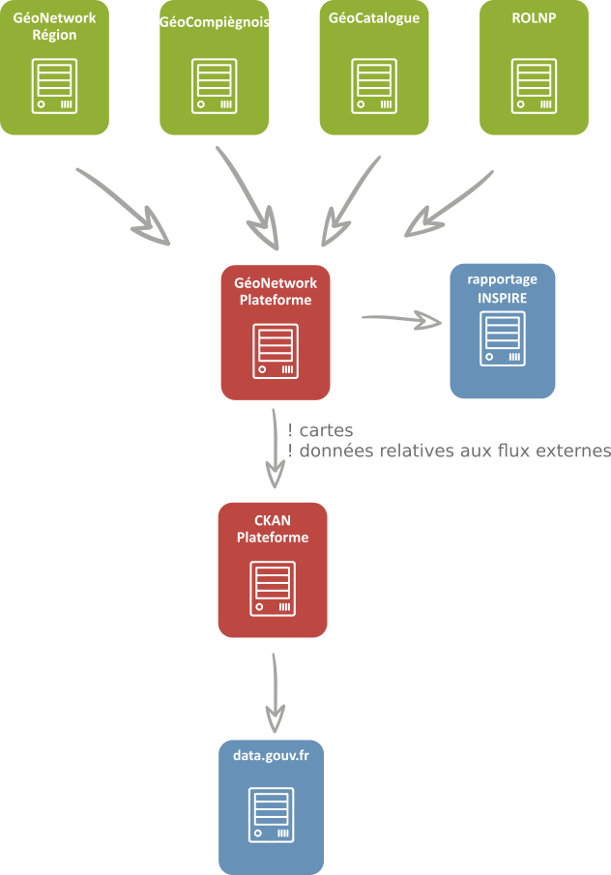


Géo2France : Le HUB REGIONAL des DONNEES
PARTAGER / TROUVER DES DONNEES
ACTEURS LOCAUX OU THEMATIQUES
Référencements des données produites par les acteurs locaux et régionaux
Convergence de pratique entre acteurs: Interopérabilité
le lien Local/National
www.geo2france.fr
Data.gouv.fr

Slide 6
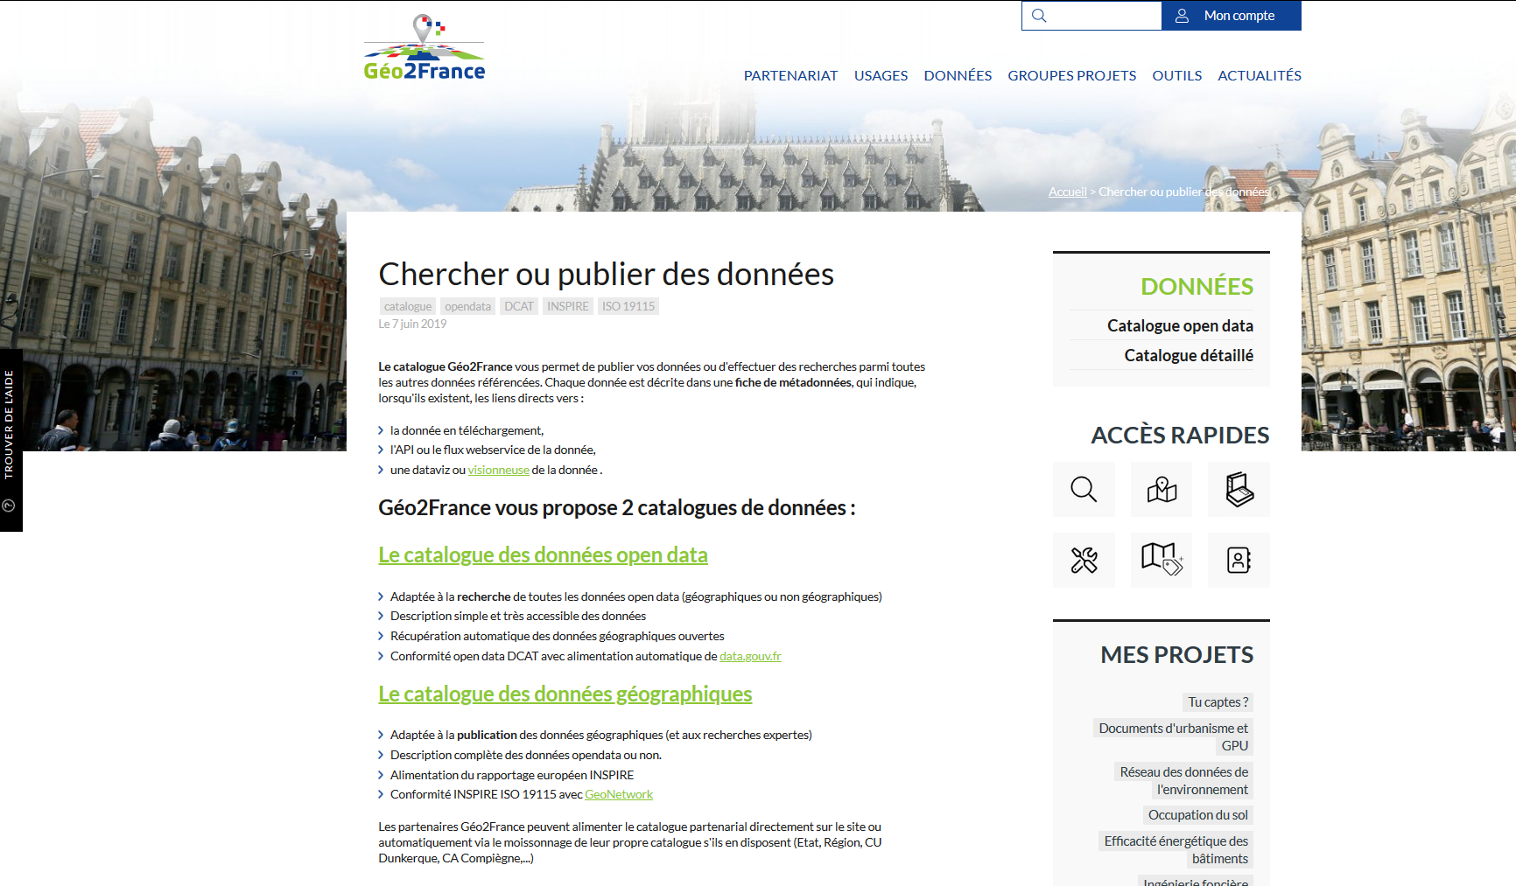
←

Slide 7
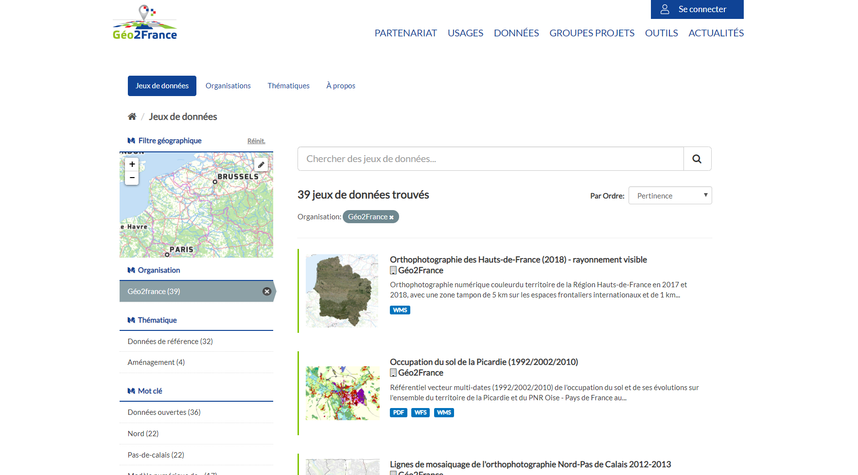
←

Slide 8
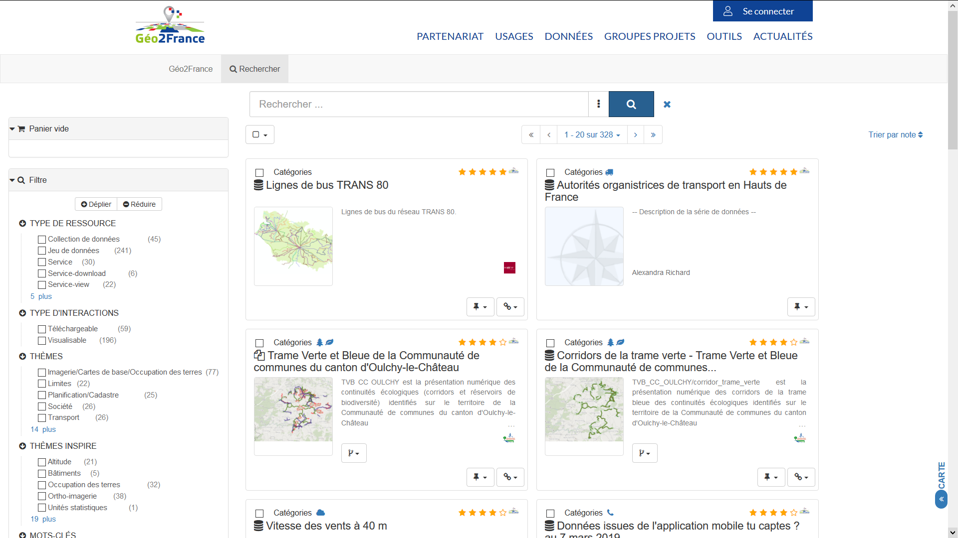
←

Slide 9
Les groupes-Projets
Co – design
Des espaces pour animer une communauté,
faire converger les pratiques,
Créer des biens communs numériques.
←

Slide 10
Des espaces pour animer une communauté
Des animateurs délégués pour les groupes-projets :
  Des animateurs issus des écosystèmes existants : opérateurs, acteurs locaux,…
  Le portail vient outiller ces écosystèmes pour une meilleure coordination
  Des « portails projets » dans le « portail plateforme »
Des outils de pilotage pour les animateurs délégués
  Gestion des membres du groupe (adhésions, e-mails collectifs…)
  Gestion éditoriale des pages du groupe (agenda, actualités, liens utiles…)
  Partage et coproduction de données & documents
  Gestion des droits d’accès pour tous ces éléments (publics ou réservés au groupe)
  Gestion des droits pour les données géographiques (thématiques et territoriales)
  … et vos autres besoins à venir !
←

Slide 11
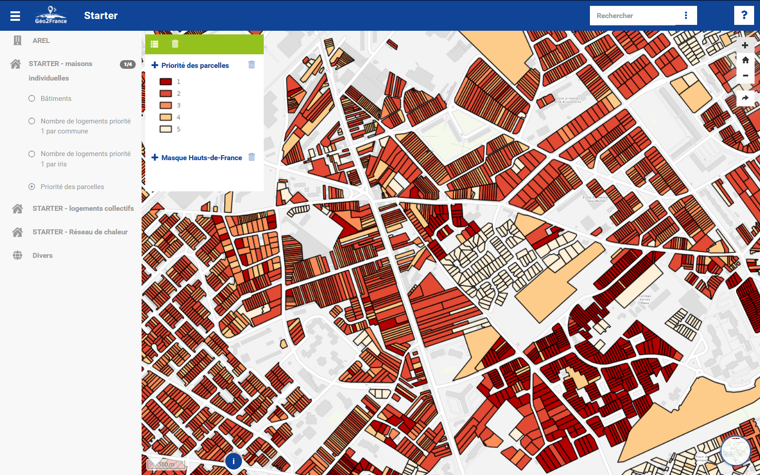
Des espaces pour animer une communauté
Des outils interopérables :
  Visionneuse ergonomique et adapté aux nouveaux usages (responsive design)
←

Slide 12
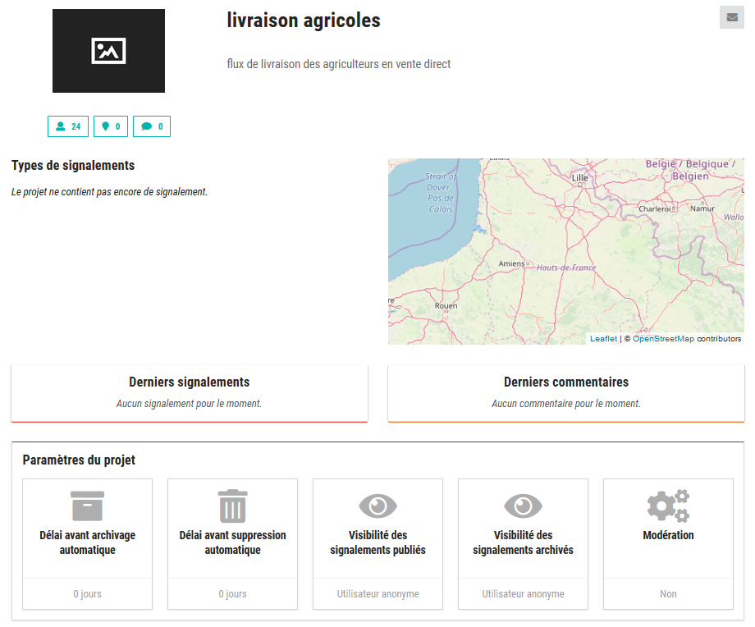
Des espaces pour animer une communauté
Outil de signalement / mise à jour collaborative
  saisie directe
    crowdsourcing
    community sourcing
  modération possible
←

Slide 13
FONCTIONNALITES A VENIR
  Février 2020: plugin QGIS pour Géo2France
  Mars 2020 : Mise en place de l’outil de signalement participatif.
  Mars 2020 : Mviewer studio
  Mi 2020 : Visionneuse 3D plus ergonomique compatible tablette et téléphone
  Publication d’indicateurs via TJS
←

